Slide 1
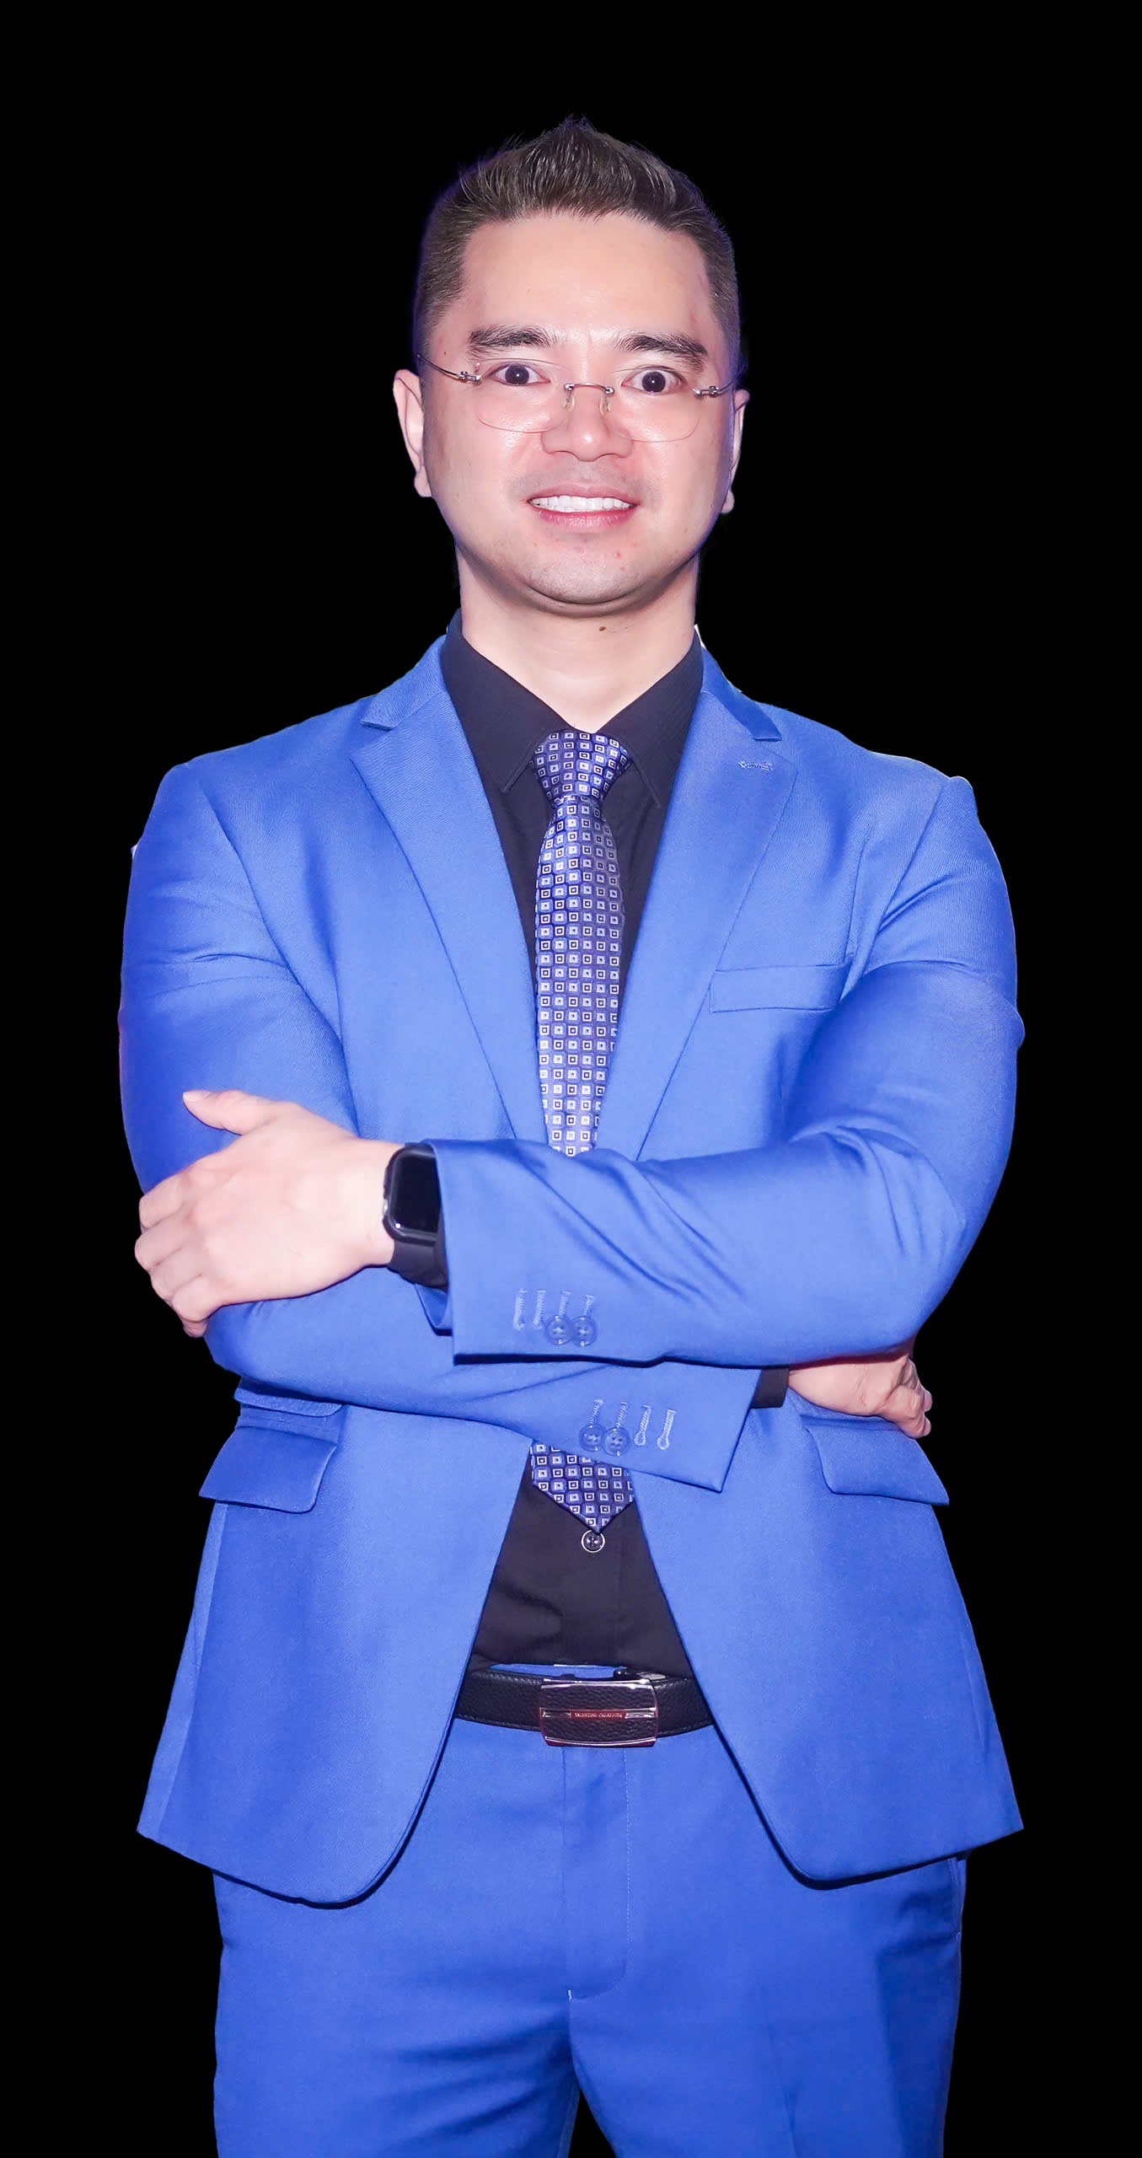
Họ và tên: Hà Duy Anh
Năm sinh: 1983
Quê quán: Ứng Hòa- Hà Nội

Slide 2

CHÚC CÁC BẠN THÀNH CÔNG

